Slide 1
7-2 inline block 총정리와 iframe

Slide 2
- Inline-block 연달아 이어지면 문제 생길 수 있음
세로 간의 문제의 경우,
vertical-align: top; 으로 맞춰줌
자식의 margin이 부모를 뚫고 나가는 현상을 막기 위해
자식들에 margin이 있는 경우 최대한 부모로 옮겨준다

Slide 3
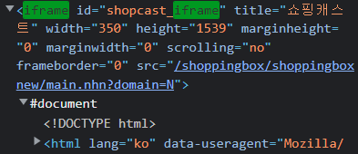
iframe
웹사이트 안에 다른 웹사이트를 넣은 것
<iframe src=“인터넷 주소” frameborder=“0” scrolling=“no”></iframe>
개별적인 웹페이지
경계선 테두리
스크롤바
iframe 안에 #document
html로 시작하는 새로운 웹사이트가 들어옴

